Slide 1
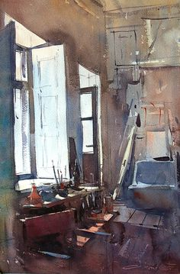
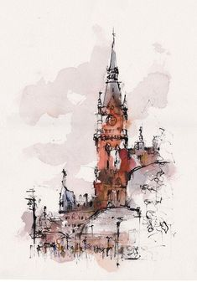
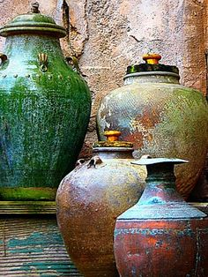
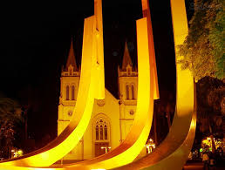
A PRAÇA CENTRAL DA MINHA CIDADE
AVANÇO AUTOMÁTICO
NÃO USE O MOUSE

Slide 2
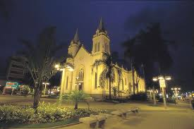
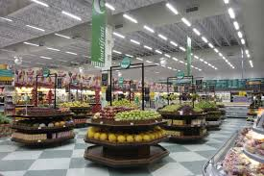
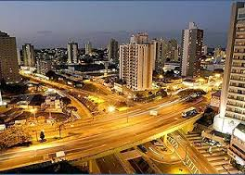
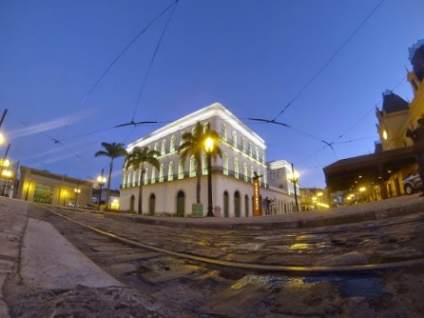
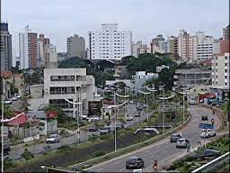
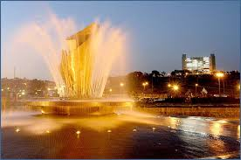
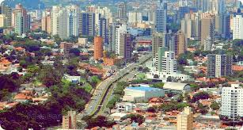
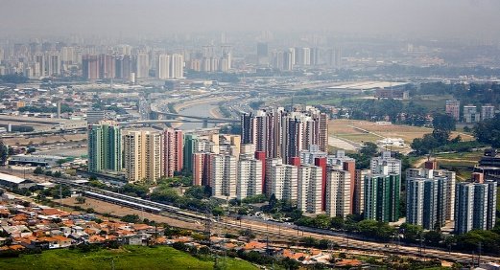
Era uma manhã de um sábado. Cheguei à praça central em Jundiaí-SP, cidade que me acolheu desde a tenra idade. Fazia muito tempo que não me detinha no lugar. Em momentos alternados, passava por ali, sempre rapidamente nos afazeres cotidianos.

Slide 3
A velha Praça da Matriz como é conhecida, leva o nome do governador Pedro de Toledo; abriga entre outros prédios, uma majestosa e centenária igreja, designada hoje em dia, como a Catedral Diocesana da região

Slide 4
Nesse dia se apresentava com uma aparência alegre, cheia de pessoas risonhas, motivadas pelo evento que se fazia no local. Tratava-se da 5ª edição do Arte na Praça, organizado por um grupo de pessoas, destacando-se as poetisas Valquíria Gesqui Malagoli, Renata Iacovino e Júlia Fernandes Heimann.

Slide 5
Estavam ali para olhar, entre outros eventos, os meus poemas, estendidos em um varal literário, e fazia parte da programação Praça Viva, da qual participei a convite das poetisas. Um alegre som vinha do palco montado à frente da igreja, onde se encontrava um conjunto musical, deslumbrando as pessoas com músicas clássicas do ritmo sertanejo.

Slide 6
Contemplei com entusiasmo a demonstração das oficinas culturais, abertas com a participação do publico, que estavam metendo a mão na argila, e faziam pequenas esculturas, tendo como o tema principal, a catedral. Senti, vendo tudo aquilo, uma forma de trazer pessoas para a praça, tão cantada em prosas e versos pelos artistas anônimos e também pelos convidados, para conhecer a cultura da cidade

Slide 7
Sentei-me em um banco para melhor apreciar. Foi quando o meu pensamento começou a divagar por aquele lugar que tanto frequentei na minha juventude. A igreja era e ainda é um referencial para o encontro de pessoas, lá assistia às missas nos domingos e que logo após, havia uma pequena ciranda da moçada, até a entrada do cine Ypiranga, (que já não existe mais), que levava costumeiramente, uma seção muito concorrida, com os desenhos animados do Tom e Jerry.

Slide 8
À noitinha, havia também a chamada seção das dezenove horas, com aquelas filas nas calçadas, aguardando a abertura da bilheteria, onde assisti películas inéditas, O Vento Levou, Os Dez Mandamentos, Psicose, entre outros tantos, com aqueles artistas famosos e hoje já desaparecidos.

Slide 9
Enquanto o som continuava, minha mente viajava por aquelas épocas. Lembrei-me do centro da praça, onde havia uma fonte luminosa. Era uma atração de magia, cores e beleza, até quecomeçou a ser utilizada indevidamente pela moçada, que se formava nas escolas, soldados que davam baixa do quartel, e outras comemorações memoráveis, como o campeonato mundial de futebol de 1958

Slide 10
A ousadia era se jogar no meio da água e fazer imensa estripulia, chegando muitas vezes ser encerrada com a intervenção da policia e a chegada do famoso13, que era um camburão da policia para levar presos até a delegacia.

Slide 11
Havia também aqueles comícios dos famigerados políticos, autênticos raposos, que vinham à cidade somente em busca de votos, esquecendo-se rapidamente das promessas..., o que não mudou nada, nos dias de hoje.

Slide 12
Lembrei-me do meu casamento naquela igreja, entrando com a minha esposa Dijanira por aqueles degraus. E assim por diante, minha mente divagava por outros tempos mais recentes, envolvendo a magia daquele lugar.

Slide 13
São lembranças que ficaram no passado e hoje vivenciei como uma recordação de um tempo maravilhoso que deixou muita saudade. Só nos resta festejar aquela época, bem diferente de agora, quando a segurança das pessoas é colocada à prova em todo o instante. Era um tempo em que andávamos pelas ruas nas madrugadas e, após o retorno dos bailes, ficávamos ali na praça, conversando sobre coisas inocentes, até o inicio da primeira missa, sem que houvesse nenhuma preocupação aos nossos pais, pois sabiam onde estávamos.

Slide 14
De repente “acordei” daquele passado, despertado que fui pela companheira, mostrando-me os meus poemas, estendidos naquele belo varal, que admirei com alegria. Senti-me como uma criança que ganha um elogio de um pai ou uma professora, pois foi a primeira vez que participei de um evento dessa natureza, vendo um trabalho ali, feito por mim, dentro de uma bela arte final.

Slide 15
Hoje, escrevendo essa crônica, vejo que aquelas imagens permanecem firmemente no meu pensamento e, nesse vai e vem inebriante, acordei mais uma vez, com o som de notificação do note-book, anunciando a chegada de um e-mail. Abri a caixa de mensagens e vi que a poetisa Valquíria estava me enviando o certificado de participação do evento. Assim sendo, espero que esse projeto se mantenha, valorizando os artistas e a cultura da cidade.

Slide 16
Achei muito bonito o certificado e já estou providenciando um quadro para colocar em minha galeria de recordações, aqui no meu local de construção literária, para exibir com orgulho aos que me visitam.

Slide 17


Artes
Imagens & Sons
Acervo Pessoal
Músicas
Pedacinho de Céu
Chuá Chuá
CRIAÇÃO
APRESENTAÇÃO
VENDRAMINI Toninho
Envelhecem os coches dos reis, magnificamente ornamentados, como envelhece também o corpo do homem.
Só a virtude dos sábios não envelhecem

